Slide 1
Tələbələrlə Görüş Azərbaycan Dövlət Neft və Sənaye Universiteti 4 April 2022

Slide 2
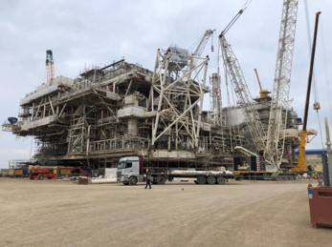
SOCAR-KBR
Təsis olunması
Neft-Qaz Sənayesi
2015
SOCAR və Kellogg Brown & Root Services B.V. (KBR)
ACE Proyekti

Slide 3
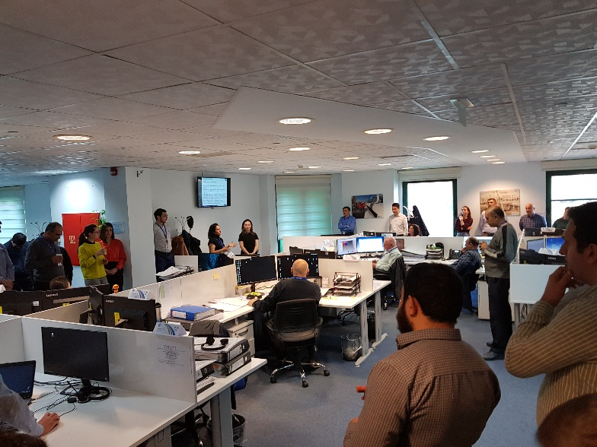
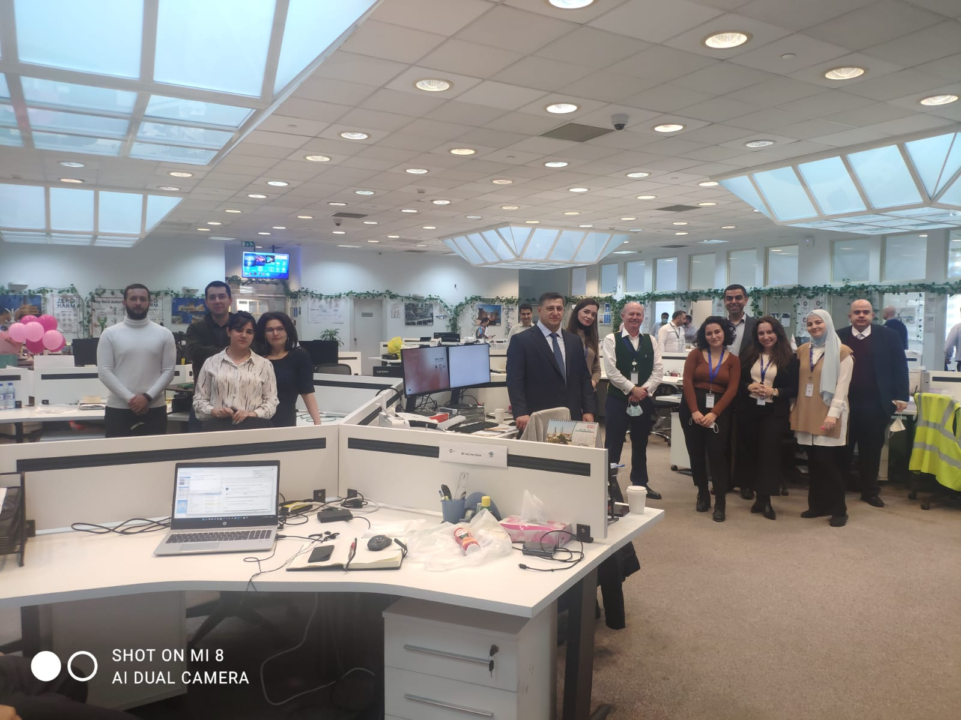
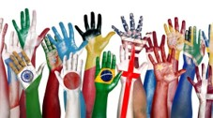
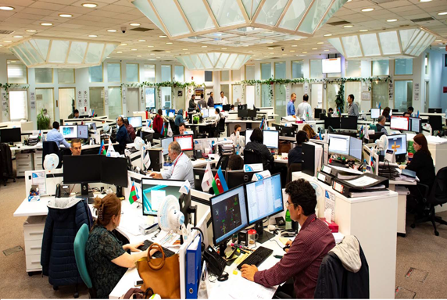
SOCAR-KBR
Mühəndislik Departamentləri
İş mühiti
Geyim Tərzi

Slide 4
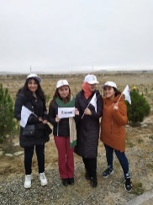
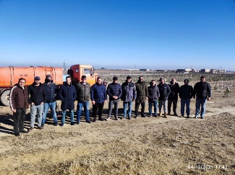
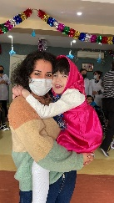
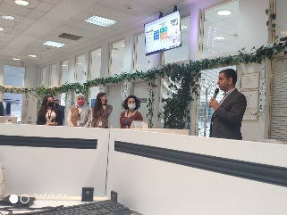
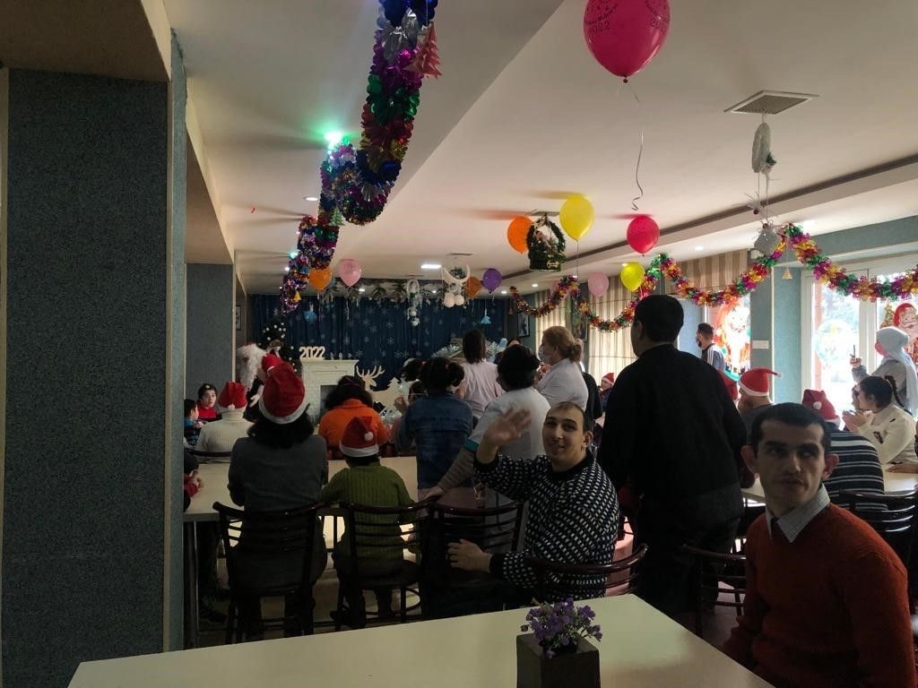
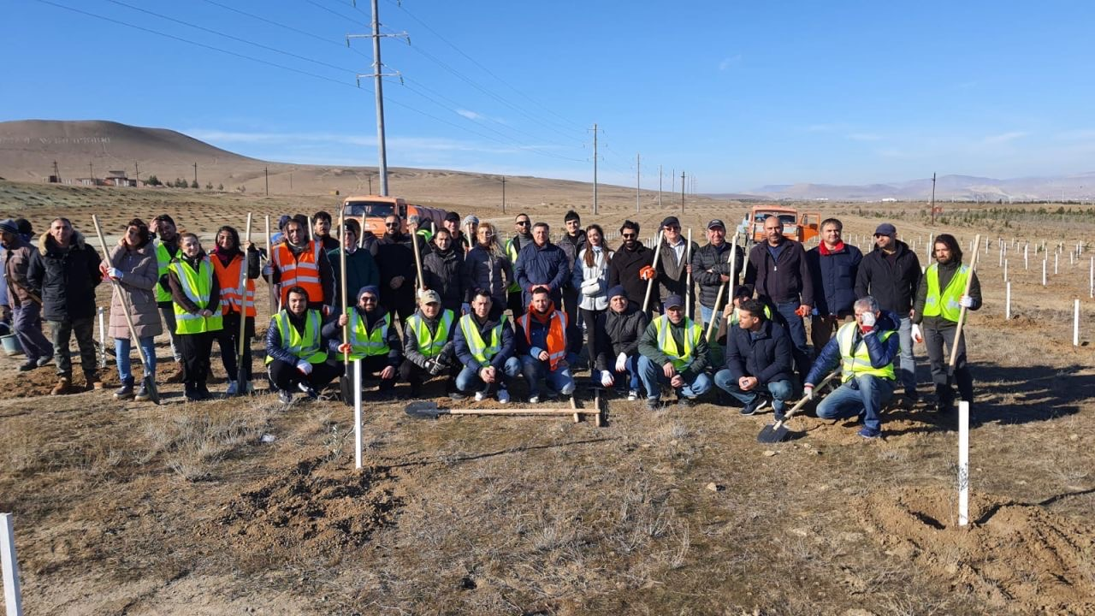
SOCAR-KBR
Sosial aktivliklərimiz
1 Nömrəli İnternat məktəbindəki uşaqlar üçün təşkil olunmuş Yeni İl əyləncəsi
SOCAR-KBR işçi heyətinin ağac əkmə aksiyasında iştirakı

Slide 5
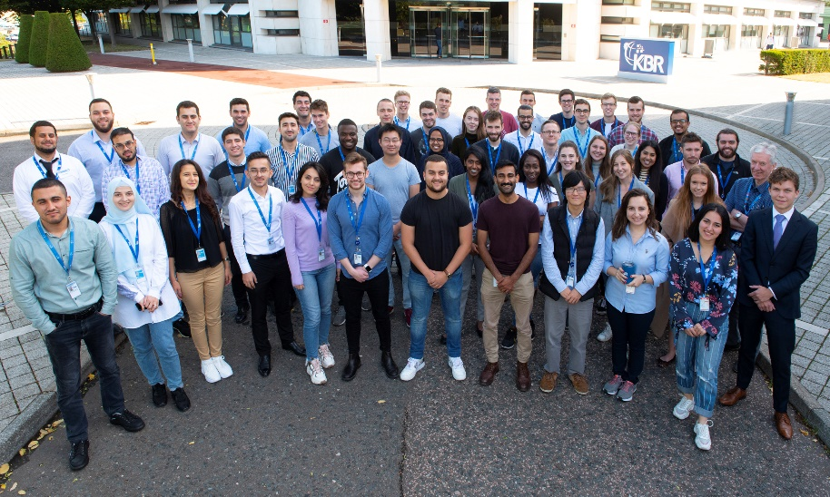
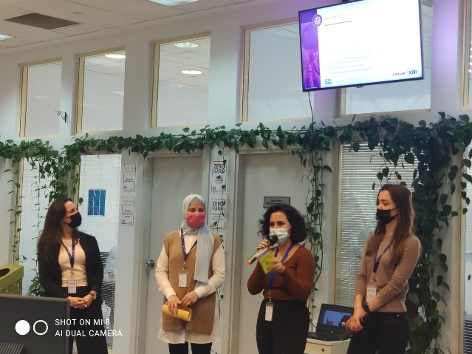
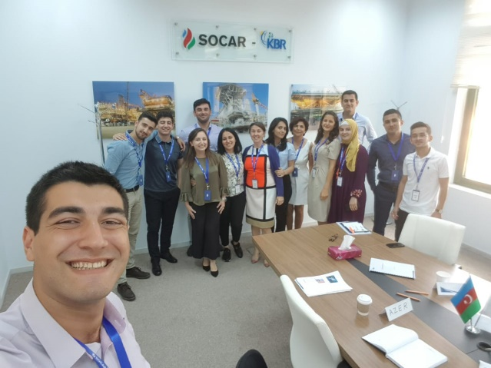
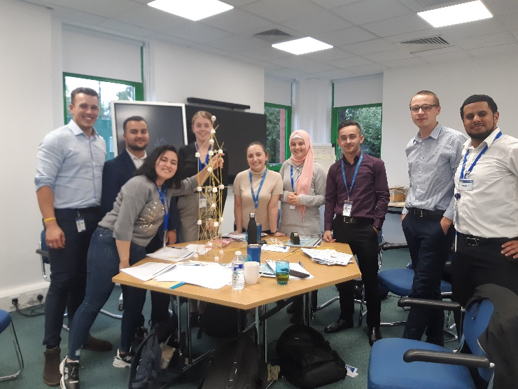
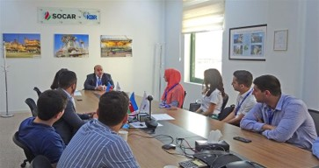
SOCAR-KBR
Şirkətimizin Gənclərə verdiyi Önəm və Dəstək

Slide 6
Zero Harm Moment – Dayanıqlı İnkişaf Məqsədləri
Zero Harm Moment nədir?
SƏTƏM Mühəndisliyi
SƏTƏM-in iş prinsipləri
İnsanlara ziyan verməmək
Mülkiyyətə ziyan vurmamaq
Ətraf mühitə ziyan vurmamaq
Bədbəxt hadisələrin qarşısını almaq

Slide 7
Dayanıqlı İnkişaf Məqsədləri

Slide 8
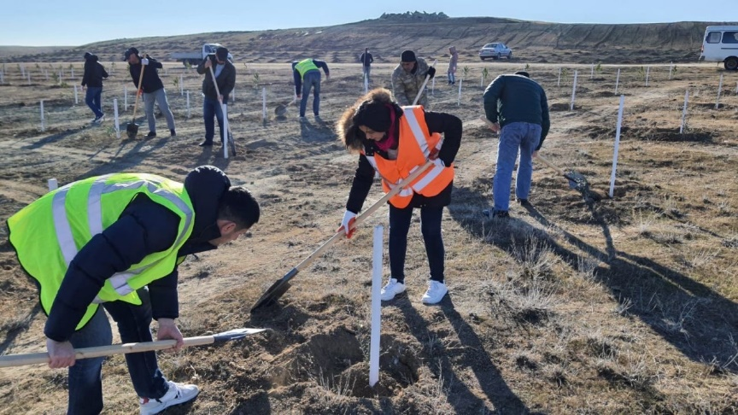
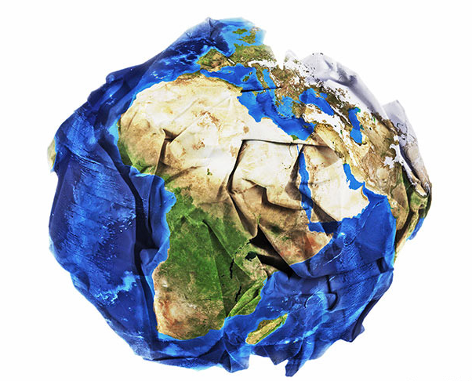
Zero Harm Moment
Ətraf Mühitin Qorunmasına verdiyimiz önəm
Kağızdan istifadənin azaldılmasının ətraf mühit üçün önəmi və yolları
Elektron Sənədlər
Elektron Kitablar
Çap Etməyin
Kağızdan İki Tərəfli İstifadə
Parça Salfetlərdən İstifadə

Slide 9
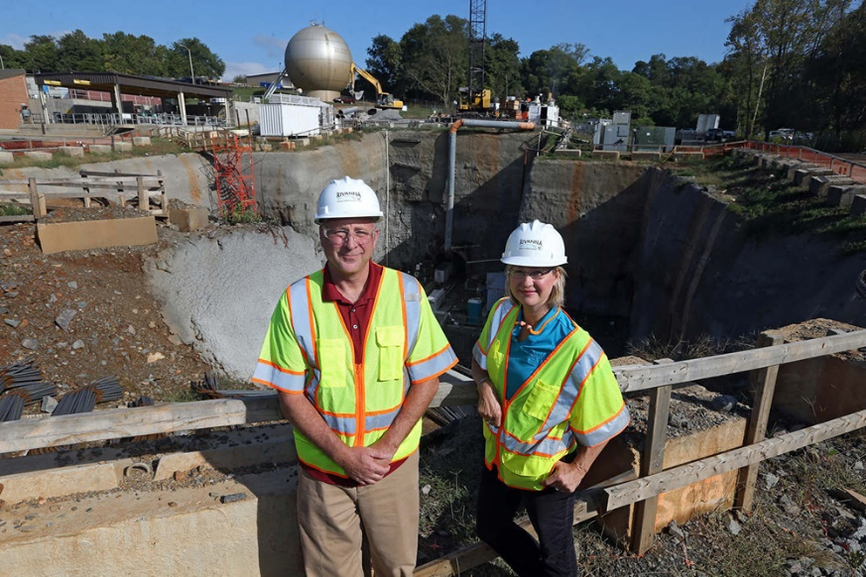
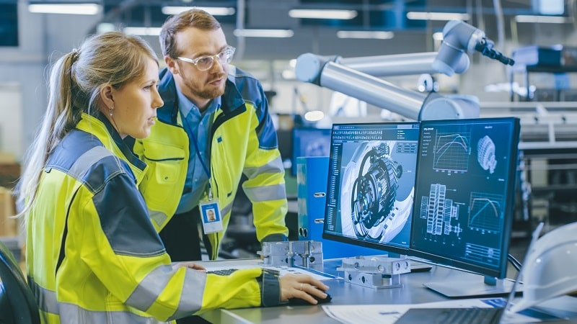
Gender Bərabərliyinin Önəmi
Mühəndis kimdir?
Elm, riyaziyyat və öz kreativliyindən istifadə edərək texniki problemləri həll edən şəxsə mühəndis deyilir.
Mühəndisin işi nədir?
Mühəndislər təbiətdə mövcud olan material və güclərdən istifadə etməklə, onları hər hansı bir məqsəd üçün texniki cəhətdən tətbiq etməyə çalışır. Mühəndislər analitik düşüncəyə, praktikyönümlü kifayət qədər nəzəri və tətbiqi biliyə malik olmalı və bu biliklərin verilmiş məsələlərin həllində qısa zamanda tətbiq edəbilmə qabiliyyəti ilə fərqlənməlidirlər.

Slide 10
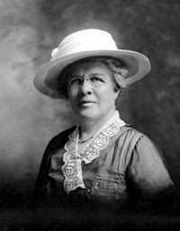
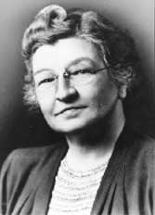
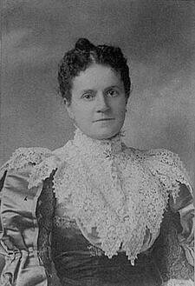
Gender Bərabərliyinin Önəmi
Kate Gleason
ASME-ə qəbul olunan ilk xanım Mexanika Mühəndisi
Edith Clarke
MIT-ə qəbul olunan ilk xanım Elektrik Mühəndisi
Emily Roebling
Brooklyn körpüsünün tikintisində iştirak etmiş, tarixin bilinən ilk xanım İnşaat Mühəndislərindən

Slide 11
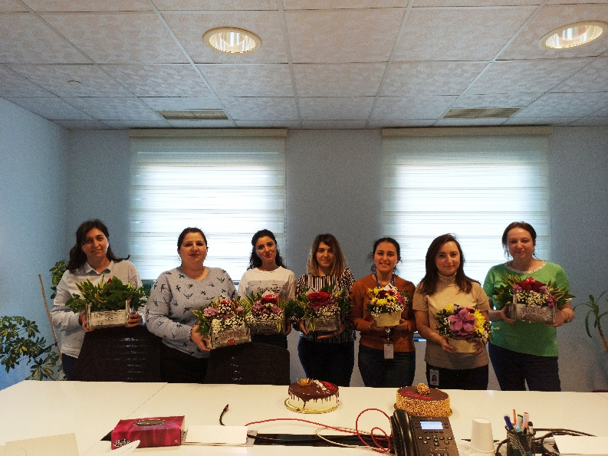
Gender Bərabərliyinin Önəmi
Güc oxşarlıqlarda deyil, fərqlərdədir.
Stephen R. Covey
“Diversity & Inclusion” nədir?
SOCAR-KBR-da Gender bərabərliyi
İş yerində haqqlarını bilməyin önəmi
Qrupla birlikdə işləməyi bacarmaq

Slide 12
Gələcək Karyera üçün özünü inkişafın əhəmiyyəti
Məqsədin Müəyyənləşdirilməsi
Plan qurulması
Vaxtın düzgün istifadə və idarə edilməsi
Xarici dil ve Təcrübə toplamağın önəmi
Niyə mən sualının önəmi
Online kurslardan istifadə
Doğru ətraf mühit
Öz bacarıqlarının fərqində olmağının və inkişaf etdirməyin önəmi

Slide 13
Xarici dil öyrənmək üsulları
Televiziya verilişləri, xəbərləri xarici dildə izləyin. Bunu planlaşdırın: hər gün 10-20 dəqiqə xəbərləri xarici dildə izləyəcəm. Subtitrlər olanları seçin ki, bilmədiyiniz sözləri və ya cümlələri oxuma imkanınız olsun. Qulağınız xarici sözləri eşitməyə və bildiklərinizi də cümlələrdən seçməyə öyrəşəcək;
– Bu dili danışanlarla mütləq ünsiyyətdə olmağa çalışın. Əgər öyrəndiyiniz xarici dilin daşıyıcıları yoxdursa, o zaman “conversation-club”ların görüşlərində mütləq iştirak edin. Bakıda bu gün müxtəlif gənclər təşkilatlarında pulsuz “conversation-club”lar var. Öyrəndiyiniz sözləri, cümlələri nə qədər çox istifadə etsəniz və digərlərindən eşitsəniz, o qədər tez yaddaşınıza həkk olunacaq;
– Gün ərzində yanınızda kimsə ana dilinizdə danışanda, beyninizdə onun dediklərini bildiyiniz qədər tərcümə edin;
– Gün ərzində öz içinizdə olan dialoqlarınızı xarici dildə edin. Hər birimizin içimizdə bir dialoq var, bunu xarici dildə edin;
– Telefonlarda müxtəlif kiçik dil öyrədici və xarici dildə söz oyunları və proqramlar var. Onları endirin və oynayın.

Slide 14
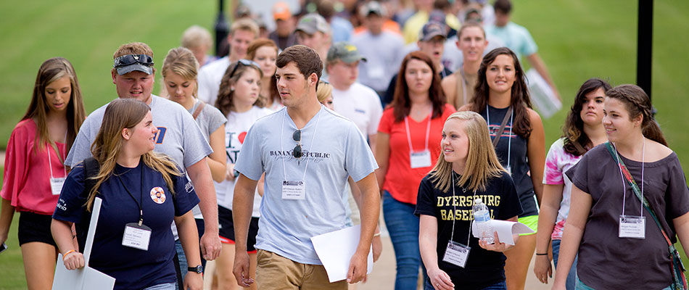
Gələcək karyera üçün özünü inkişafın əhəmiyyəti
Sosial layihələrdə iştirak etməyin və özünü kəşf etməyin önəmi
Bacarıqlarını müəyyən et və inkişaf etdir
Hamı fərqlidir. Hamıda işə yarayan səndə yaramaya bilər
Insanlarla doğru ünsiyyəti öyrənin
Əzmli və cəsarətli olun

Slide 15
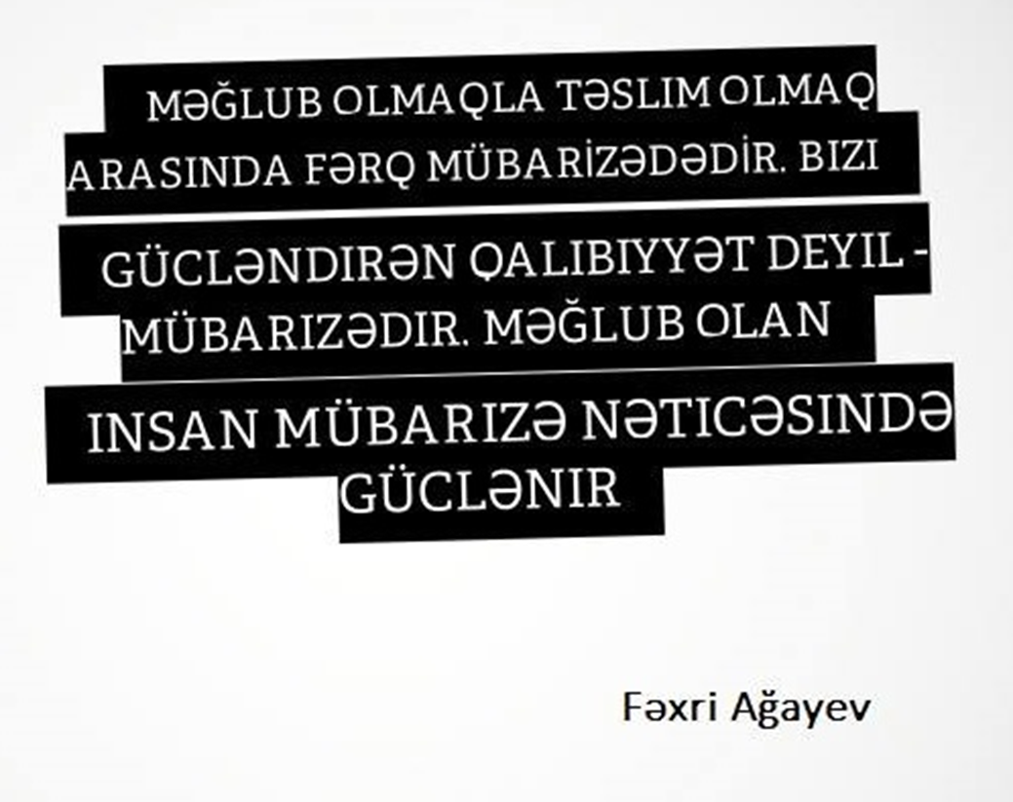
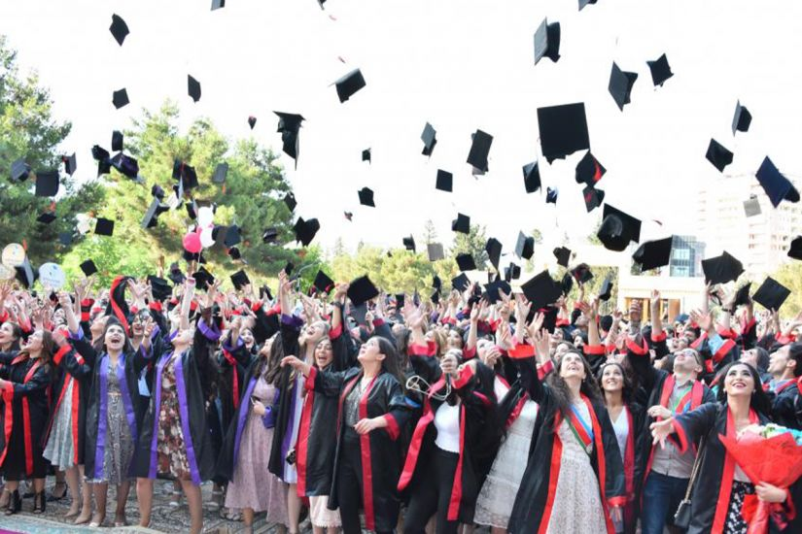
Özünüzə bəzi diaqnostik suallar verməyiniz vacibdir.
Şəxsiyyət olaraq mən kiməm?
Öz karyeramdan nə istəyirəm?
Hal-hazırda karyera yolumun hansı nöqtəsindəyəm?
Növbəti mərhələdə nə əldə etmək istərdim?
Nəticə olaraq özümü harada görürəm?

Slide 16
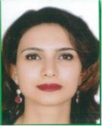
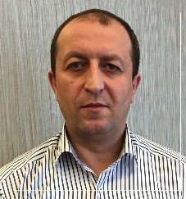
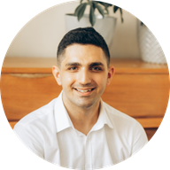
Özünüzə bəzi diaqnostik suallar verməyiniz vacibdir.
Aidə Əlibəyli
Kimya Mühəndisi
2004 - 2008 - ADNSU
Bakalavr: Kimyəvi İstehsalatların Əsas Prosessləri və Kimyəvi Kibernetika.
2008 - 2010 - ADNSU
Magistr: Plastik Kütlələrin Emalı Texnologiyası
Fuad Bədirxanov
Avtomatika Mühəndisi
1991 - 1996 – ADNSU
Proseslərin Avtomatlaşdırılması və İdarə olunması Mühəndisliyi
Ülvi Fətullayev
Mexanika Mühəndisi
2008 - 2011 – Uni - DUE
Bakalavr: Mexanika Mühəndisliyi
2011 - 2014 – Uni – DUE
Magistr: Mexanika Mühəndisliyi

Slide 17
Diqqətiniz üçün Təşəkkür Edirik!

